Slide 1
Parcial 3. Proyecto – Aplicación web para mi negocio
Hecho por Diego Arian Gamboa Romo
CBTIS 253

Slide 2
Introducción
En este proyecto se debió diseñar una pagina web en base a un giro de negocio con un sistema de ventas funcional con stocks y que guarde información en una base de datos además de tener un usuario y contraseña para el administrador del sistema.

Slide 3
Propósitos
El propósito de este proyecto es completar un sitio web funcional basado en el giro de negocio elegido anteriormente y que permita la compra de productos en línea.

Slide 4
Materiales y métodos
Para realizar este proyecto utilice los programas de Visual Studio Code y Xampp.
Los lenguajes de programación utilizados fueron hmtl, css, php y javascript.

Slide 5
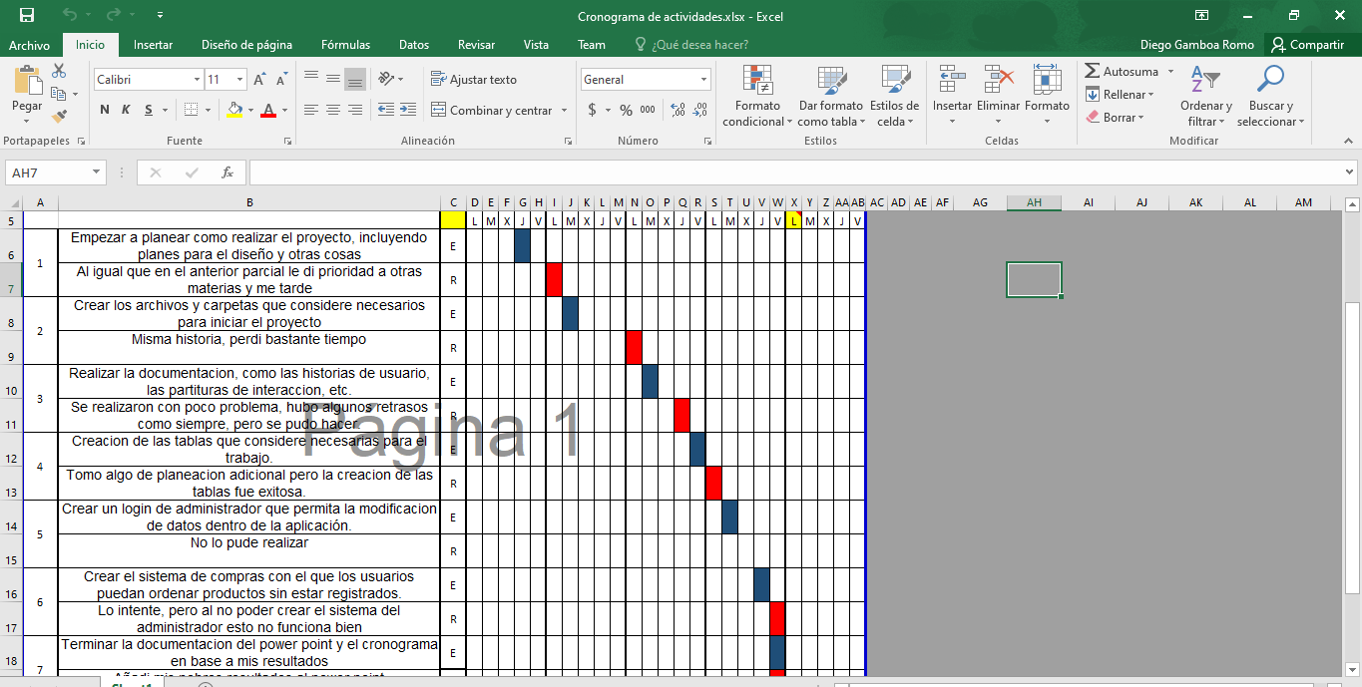
Cronograma de actividades.
Se realizo un cronograma de actividades del proyecto para tener una idea de que realizar…no lo seguí a la perfección.

Slide 6
Requisitos.
+ Requisitos funcionales:
Permite la vista y descarga del Curriculum vitae.
Contiene un programa hecho en PHP.
Contiene un sistema de mensajes para los usuarios registrados, tanto públicos como privados.
Tiene un sistema de venta de productos en línea.
Permite que un administrador registrado modifique información sobre productos existentes.
+ Requisitos no funcionales:
Que todas las ventanas tengan un diseño agradable.
Que sea fácil navegar entre ventanas.
Que el diseño sea adaptable a distintos navegadores web
Que haya información sobre cada producto.

Slide 7
Resultados:

Slide 8
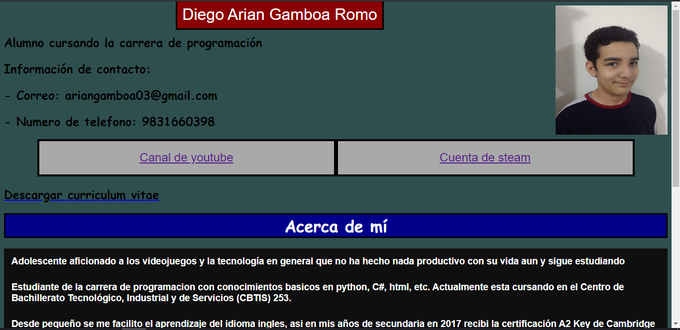
Pagina web

Slide 9
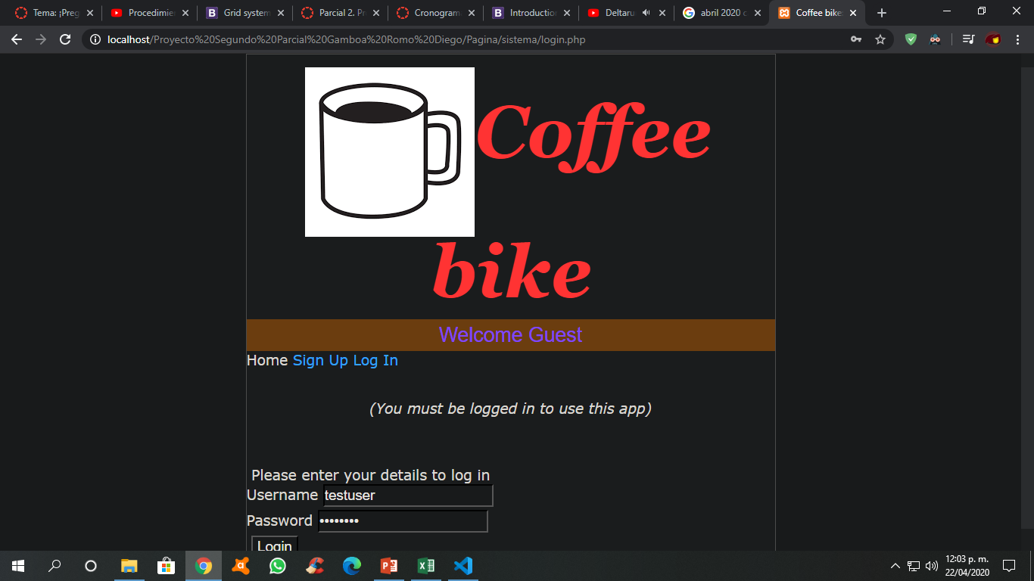
Sistema de red social

Slide 10
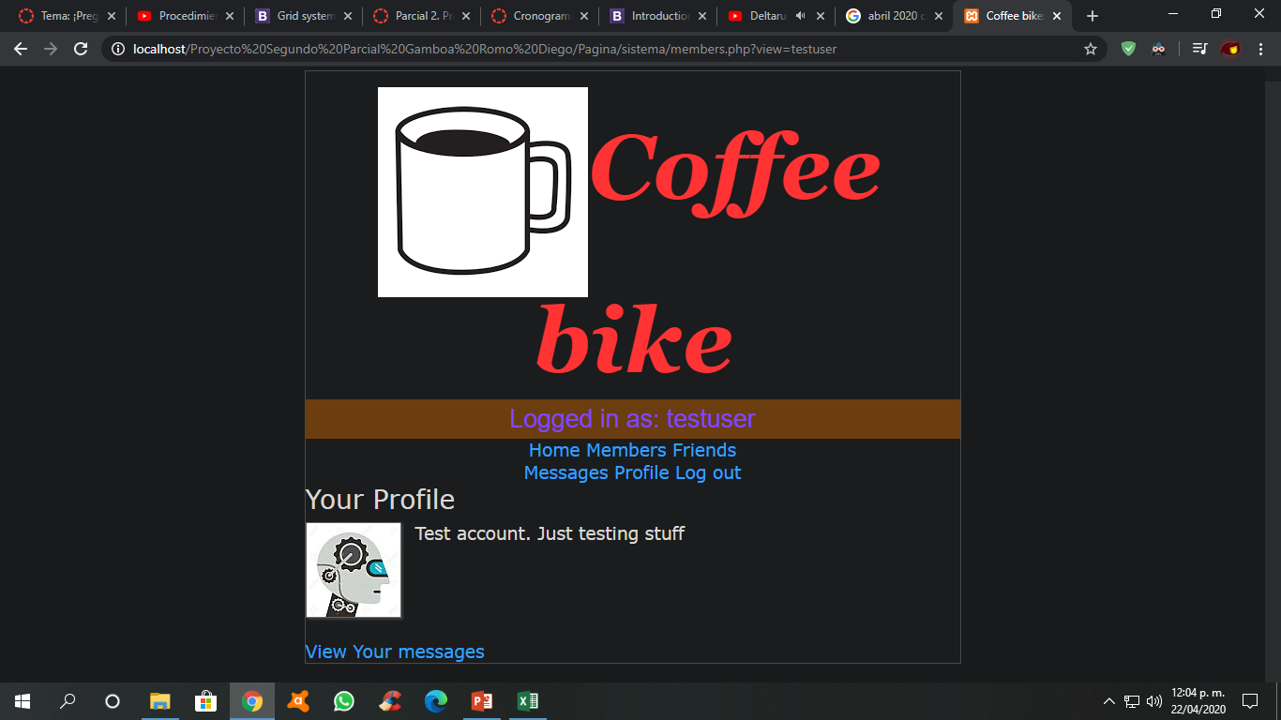

Slide 11
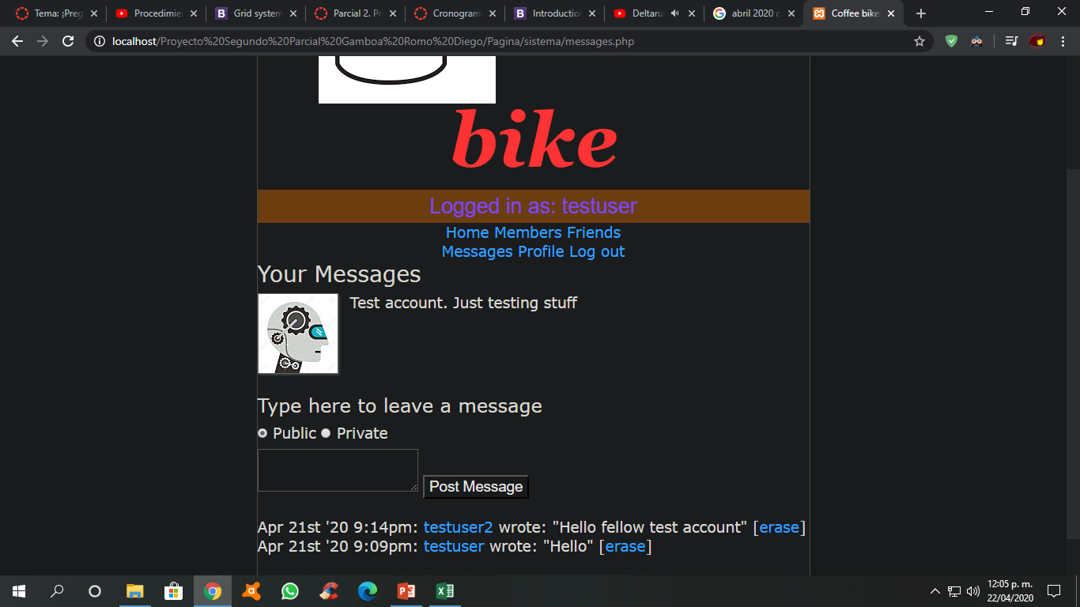

Slide 12
El sistema de venta no pudo ser completado ☹

Slide 13
Conclusiones
En este proyecto se nos dejo trabajar en php para crear un sistema por nuestra cuenta, aquí he podido ver que tan complicado esto es realmente siendo que por primera vez no fui capaz de llegar al resultado deseado en el proyecto y tuve mucha dificultad intentándolo.
Con esto me llevo la lección de que los trabajos así deben ser realizados con mas tiempo, menos apresurados y con mucho mas cuidado.

Slide 14
EL FIN

